Slide 1
营 养 与 健 康
苏 乔
dsuqiao@dlut.edu.cn

Slide 2
主 要 参 考 书
营养学—概念与争论
第8版 Frances Sienkiewicz Sizer
Eleanor Noss Whitney 编著
王希成 主译
清华大学出版社
中国居民膳食指南
中国营养学会 主编
人民卫生出版社
课件

Slide 3
成 绩 评 定
平时成绩20%，课堂练习
期末开卷考试80%

Slide 4
主 要 章 节
第1章 食物选择与人体健康
第2章 营养学标准与指导
第3章 奇妙的人体
第4章 糖类、脂类与蛋白质
第5章维生素
第6章水与矿物质
第7章能量平衡与健康的体重
第8章饮食与健康

Slide 5
第9章生命周期中的营养：孕妇和婴儿
第10章儿童、青少年和老年
第11章食品安全与食品技术
第12章饥饿与全球环境

Slide 6
特 色 栏 目
健康生活
消费者园地
膳食指导
做做看
争论

Slide 7
第1章 食物选择与人体健康
饮食与身体健康之间有什么关系？
食物对人体有何用处？
消费者如何判断媒体有关营养学的宣传的真实性？
营养膳食包括哪些？

Slide 8
1.1 营养一生
食物中的营养素（nutrient）支持人体的生长、维持和修复
水、糖类、脂肪、蛋白质、维生素和矿物质
营养不良（malnutrition）包括营养素的缺乏、不均衡以及过剩

Slide 9
1.1.1 营养膳食对于疾病预防有多大作用
饮食的选择对健康会产生深远的影响
饮食对一些疾病，如心脏病、糖尿病等的影响很大
其它影响因素包括遗传组成、日常活动和生活方式（吸烟、过量饮酒）

Slide 10
1.1.2 遗传与个体
营养与某些疾病无关，但与另一些疾病密切相关
与营养无关的疾病(遗传性) 与营养相关的疾病
疾病与营养的关系越大，通过完善的营养来进行预防就越有效
唐氏综合症
血友病
镰刀型贫血症
成人骨质疏松
癌症
传染疾病
糖尿病
高血压
心脏病
缺铁性贫血
维生素缺乏
矿物质缺乏
食物中毒
抵抗力弱

Slide 11
1.1.3 健康生活:为什么要经常运动
营养与体育运动结合更有效
经常运动的益处:
①减少心血管疾病的危险
②改善精神面貌
③思维更加敏捷
④减少体内脂肪
⑤改善睡眠质量
⑥抗感冒和抗感染能力提高

Slide 12
1.1.4 健康的营养有助于防止某些疾病
或减小其危害程度
防止疾病的营养策略
必需营养素摄入充足(尤其是蛋白质和能量)
有助于防止:
胎儿时期
出生体重过轻
抵抗力弱
某些出生缺陷
某些智力或生理障碍

Slide 13
婴儿及儿童期
发育不良
抵抗力弱
成年及老年
抗传染病能力弱
易患某些癌症
能量摄入适量有助于防止
过度肥胖及相关疾病，如糖尿病和高血压

Slide 14
脂肪摄入适量有助于防止
肥胖症、某些癌症和动脉硬化
纤维摄入充足有助于防止
消化不良，如便秘以及心脏病
糖摄入适量有助于防止
龋齿
饮酒适度有助于防止
肝病、营养不良、心力衰竭导致的猝死

Slide 15
各种必需营养素摄入充足有助于防止
营养缺乏病，如脚气病、坏血病和叶酸缺乏性贫血等
必需营养素摄入适量有助于防止
中毒
钙摄入充足有助于防止
成年骨质疏松、直肠癌和高血压
铁摄入充足有助于防止
缺铁性贫血

Slide 16
氟摄入充足有助于防止
龋齿
钠摄入适量有助于防止
高血压和相关的心脏和肾脏疾病
维生素摄入充足有助于防止
某些癌症、某些出生缺陷、心脏病

Slide 17
1.2 人体及其所需的食物
食物提供能量和营养素
6类营养素中含有的元素
碳 氧 氢 氮 矿物质
水 √ √
糖类 √ √ √
脂肪 √ √ √
蛋白质 √ √ √ √
维生素 √ √ √ √
矿物质 √

Slide 18
1.2.1 食物中的营养素
产能营养素(energy-yielding nutrient)
糖、脂肪和蛋白质
必需营养素（essential nutrient）
自身不能合成，必须从食物中获取
食物的能量单位是千焦耳（kJ）
食物和营养素的数量用克来计量

Slide 19
1.2.2 人能否不吃食物而只吃补品
除了营养素之外，食物还给人带来情感满足并刺激产生对健康有益的激素
普通土豆含有几百种不同的化合物
患者必须通过静脉注射获取营养时，注射时间应尽量的短，而恢复正常进食则应越早越好

Slide 20
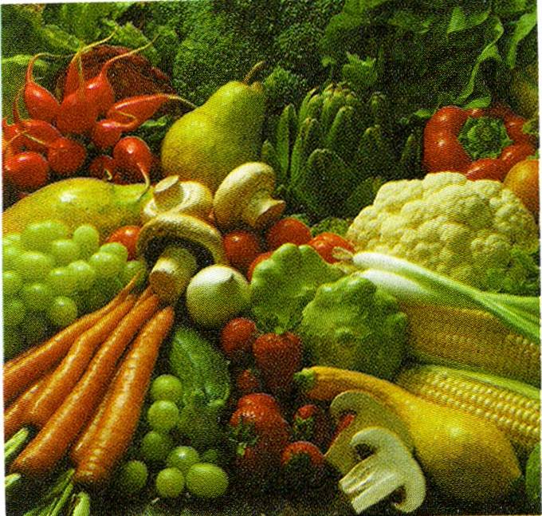
1.2.3 非营养素和植物化学物质
食物不仅含有营养素，还含有植物化学物质
（phytochemical），这些物质赋予了植物不
同的味道、香味、颜色
和其它特征，其中一些
植物化学物质据说
能够预防疾病。

Slide 21
1.3 营养科学
营养学是一门科学，是由经过系统整理的事实组成的知识范畴
尽管存在各种矛盾和争论；还是存在很多非常确定的营养学方面的事实

Slide 22
1.3.1 如果科学家们都不知道，
我又如何知道
科学家的工作
系统地提出问题
设计各种实验来验证各种可能的答案
正确的营养学知识来自于科学研究
例：视力与维生素A

Slide 23
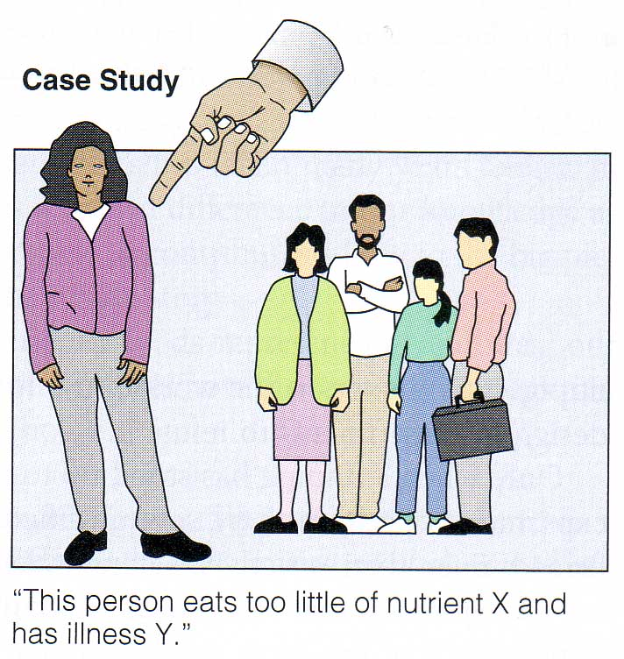
对于个体的研究（案例研究）结果可以为后续的研究提供可能的思路

Slide 24
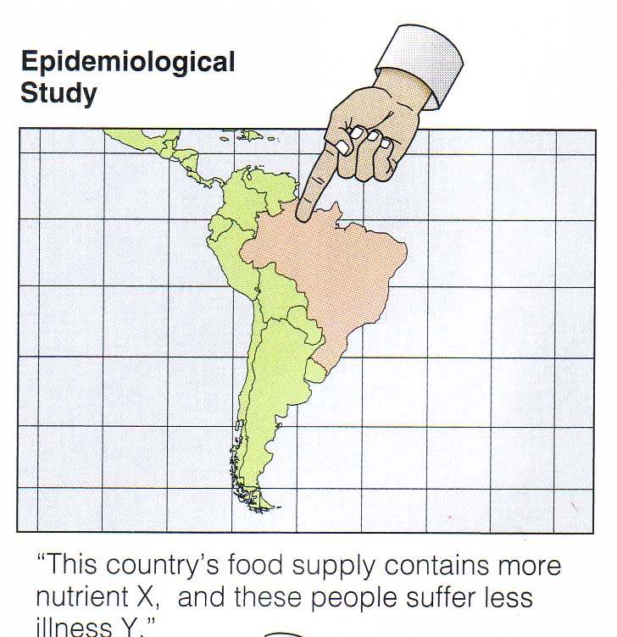
对于群体的研究（普遍性研究）可以揭示一种相关性

Slide 25
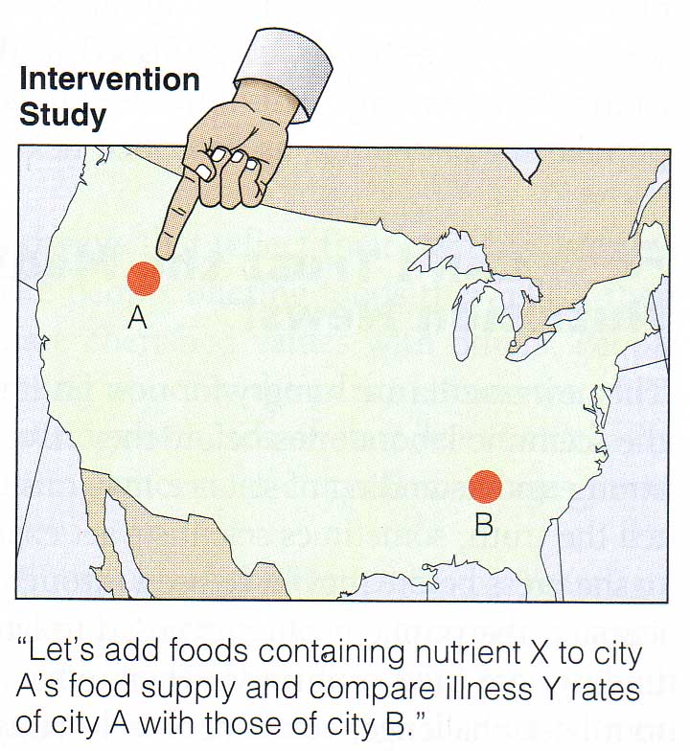
进一步的研究就是研究者们主动地去干预、改变人们的饮食习惯（干预研究）
试验组/对照组 盲试验

Slide 26
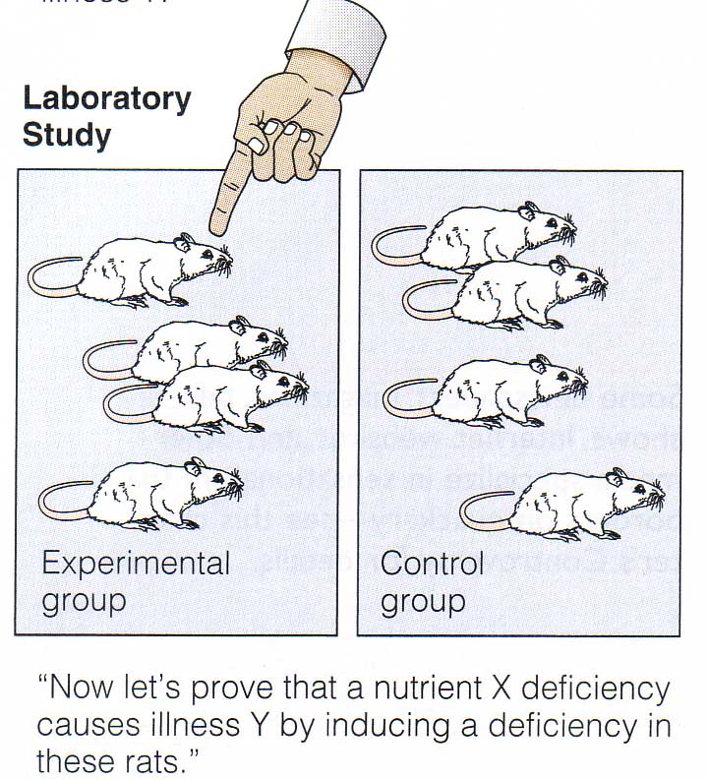
最后的实验室研究能准确指出某种营养素作用的机理
干预研究和实验室研究能够表明一定疗法的效果，是营养学研究中最为重要的两种工具

Slide 27
1.3.2 科学的挑战
当一项新的发现发表之后，它还只是一个初步的结论
一项发现只有当经受过几个不同的研究者通过几种不同类型的实验严格、反复地验证后，才最终被确认
绝大多数大众媒体在进行报道时所采取的态度却与此截然不同

Slide 28
1.3.3 如何判断媒体宣传的营养学信息
即使是对于真实的、经过反复验证的发现，媒体的轰动效应有时也会使人们对它们的重要性产生过高的估计
例：燕麦麸具有降低血液中的胆固醇的功效
减少饱和脂肪的摄入量仍是降低血液胆固醇的主要方法
新发现需要不断完善
从发现、质疑到证实，人们进行了将近10年的研究

Slide 29
1.4 饮食的文化意义和社会意义
文化传统和社会价值是食品消费观念不可分割的部分；有些价值观念体现为饮食习惯（foodway）
要体会他人的文化，最具乐趣的方式之一是品尝他们的
民族食品（ethnic food）
即他们独特的烹调方式（cuisine）
人们选择在哪儿吃和吃什么时考虑的也通常是社会上而不是营养学上的因素
方便、经济、广告

Slide 30
1.4.1 中国八大菜系简述
鲁、川、粤、闽、苏、浙、湘、徽
一个菜系的形成和它的悠久历史与独到的烹饪特色分不开；同时也受到这个地区的自然地理、气候条件、资源特产、饮食习惯等影响
苏、浙菜 清秀素丽的江南美女
鲁、徽菜 古拙朴实的北方健汉
粤、闽菜 风流典雅的公子
川、湘菜 内涵丰富充实、才艺满身的名士

Slide 31
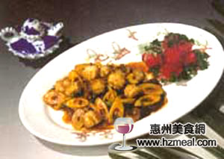
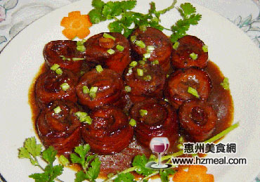
一、 鲁菜
宋以后鲁菜就成为“北食”的代表。明、清两代，鲁菜已成
宫廷御膳主体
特点是清香、鲜嫩、味纯
鲁-红烧海螺
鲁-九转大肠

Slide 32
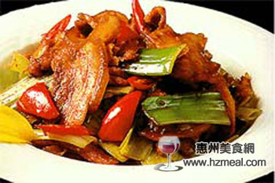
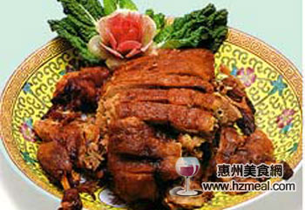
二、川菜
在秦末汉初就初具规模。唐宋时发展迅速，明清已富有名
气，现今川菜馆遍布世界
享有“一菜一味，百菜百味”的美誉
川-回锅肉
川-樟茶鸭

Slide 33
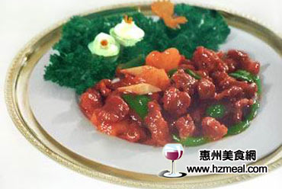
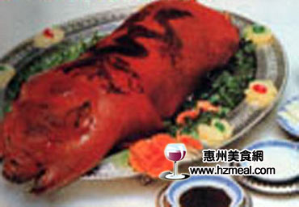
三、粤菜
西汉时就有粤菜的记载，南宋时受御厨随往羊城的影响，明
清发展迅速20世纪随对外通商，吸取西餐的某些特长，粤菜
也推向世界，仅美国纽约就有粤菜馆数千家
尤以烹制野生动物而负盛名
粤-烧乳猪
粤-古老肉

Slide 34
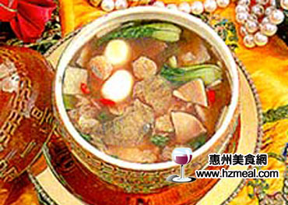
四、闽菜
起源于福建省闽候县。它以福州、泉州、厦门等地的菜肴
为代表发展起来的
特点是色调美观，滋味清鲜
闽-佛跳墙

Slide 35
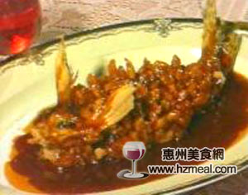
五、苏菜
起始于南北朝时期，唐宋以后，与浙菜竞修秀，成为“南食”
两大台柱之一
特点是浓中带淡，鲜香酥烂，原汁原汤浓而不腻，口味平
和，咸中带甜
苏-松鼠桂鱼

Slide 36
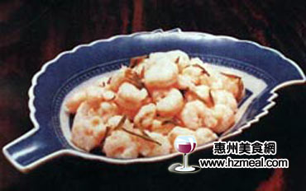
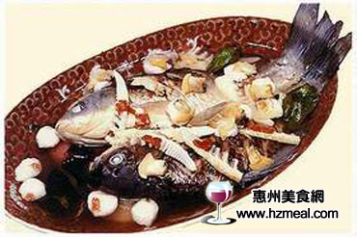
六、浙菜
以杭州、宁波、绍兴、温州等地的菜肴为代表发展而成的
特点是清、香、脆、嫩、爽、鲜
浙-龙井虾仁
浙-西湖醋鱼

Slide 37
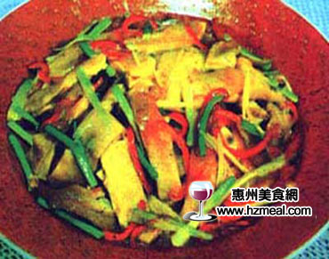
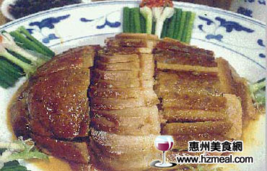
七、湘菜
以湘江流域、洞庭湖区和湘西山区的菜肴为代表发展而成的
特点是用料广泛，油重色浓，多以辣椒、熏腊为原料
湘-腊味合蒸
湘-东安子鸡

Slide 38
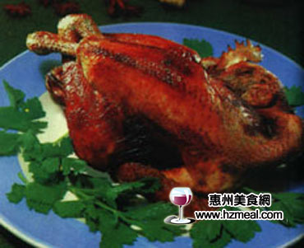
八、徽菜
以沿江、沿淮、徽州三地区的地方菜为代表构成的
特点是选料朴实，讲究火功，重油重色 ，味道醇厚，保持
原汁原味
徽-苻离集烧鸡

Slide 39
1.4.2 消费者园地：新闻报道中的营养学
单独一项研究的结论绝不能证明或反驳任何东西
很少能用“现在我们确知…”或“答案已经找到”之类的新闻词汇来描述
要想以专业的眼光评判这些报道，请谨记以下几点：
①研究应该发表在由其他科学家审阅的杂志上
②报道中应该描述该研究的目的和获取数据的方法，也应指出其局限性

Slide 40
③研究的对象可能是单个的细胞、动物或是人，所以报道中应该明确说明这一点
④真实的报道也应说明一下先前的研究情况，而且还应对当前研究的一些背景加以介绍
⑤杂志上的综述性文章颇有用处，它们对某一问题进行论述时视角非常广阔
最后，还要自己判断一下这些结果是否符合常理
当一条标题在吹嘘找到了某个营养学问题的答案这个惊人发现时，
请先用批判的眼光来读这篇文章

Slide 41
1.5 全民营养目标
1.5.1 中国居民营养与慢性病状况报告（2015）
膳食结构不尽合理
豆类和奶类消费量偏低；脂肪摄入过多
营养缺乏
钙、铁、维生素A、D等营养素缺乏
肥胖问题凸显
18岁及以上成人超重率为30.1%，肥胖率为11.9%

Slide 42
慢性病患病率呈上升趋势
①18岁及以上成人高血压患病率为25.2%
②糖尿病患病率为9.7%
③40岁及以上人群慢性阻塞性肺病患病率为9.9%
④十年来癌症发病率呈上升趋势
心脑血管病、癌症和慢性呼吸系统疾病为主要死因，占总死亡的79.4%
吸烟、过量饮酒、身体活动不足和高盐、高脂等不健康饮食是慢性病发生、发展的主要行为危险因素
工作、生活压力

Slide 43
1.5.2 2020年食物与营养发展总体目标
营养素摄入量目标
人均每日摄入能量为2200-2300千卡，其中谷类食物供能比不低于50%，脂肪供能比不高于30% ；蛋白质78克，其中优质蛋白比例占45%以上；维生素和矿物质等
营养性疾病控制目标
5岁以下儿童生长迟缓控制在7%以下；全人群贫血率控制在10%以下；居民超重、肥胖和血脂异常率的增长速度明显下降。

Slide 44
1.6 如何选择食物
1.6.1 食物的多样性
基本食品：包括蔬菜、水果、肉类、奶和谷物等
强化食品：添加了营养素的食品
功能食品：食品中所含的某些营养素或非营养素能
使人体对慢性疾病产生抵抗作用
有机食品：没有使用过人工合成的杀虫剂或化肥的
食品

Slide 45
选择食物就像选人一样，不仅要知道名字，更要了解其内在的属性
科学家们在试图鉴定出最为促进健康的食品时，却发现几乎每一种天然存在的食物都在某一方面对人们的健康有益
更为重要的是，需要明白如何把各种食物搭配成营养膳食

Slide 46
1.6.2 什么样的饮食才是营养膳食
1、充分性（adequacy）
食物必须提供足量的各种必需营养素、纤维和能量
例：铁
缺铁性贫血
富含铁的食物，如肉类、鱼类和豆类

Slide 47
2、平衡性（balance）
所选择的食物不因过分强调某一种营养素或某类食
物而忽略了其他
例：钙
大多数含铁量丰富的食物含钙量都很少
钙的最佳食物来源是奶和奶制品，而它们却恰恰含
铁量极少

Slide 48
3、热量控制（caloric control）
食物应提供维持正常体重所需的能量不多也不少
保证从食物中获取的能量与
活动中消耗的能量相平衡

Slide 49
4、适度性（moderation）
食物中没有过多的脂肪、盐、糖或其他
不需要的成分
一条重要原则是保证脂肪的摄入不超过总热量摄入
量的30%
即使对有益的食物成分也需要限制，例：纤维

Slide 50
5、多样性（variety）
每天所选的食物都有所不同
*食物中一些不太为人所知的营养素和非营养成分可
能对健康非常重要
*单调的食物可能会带来大量的毒素或污染物
多样性可以增加情趣—尝试新的食物能够给人们带
来快乐

Slide 51
1.7 膳食指导：如何做到既不摄入过多的能量，又可以得到足够的营养
高营养素密度的食物是营养膳食的基础
例：一杯冰淇淋1463kJ
一杯脱脂奶355kJ，含钙量近两倍
例：一份85.05g的烤肥牛肉和一份113.4g的烤鱼提供的
铁差不多
前者热量1254kJ；后者大约627 kJ
高营养素密度的食物包括淀粉含量很低的蔬菜，如花椰菜、胡萝卜、蘑菇、青椒和西红柿等

Slide 52
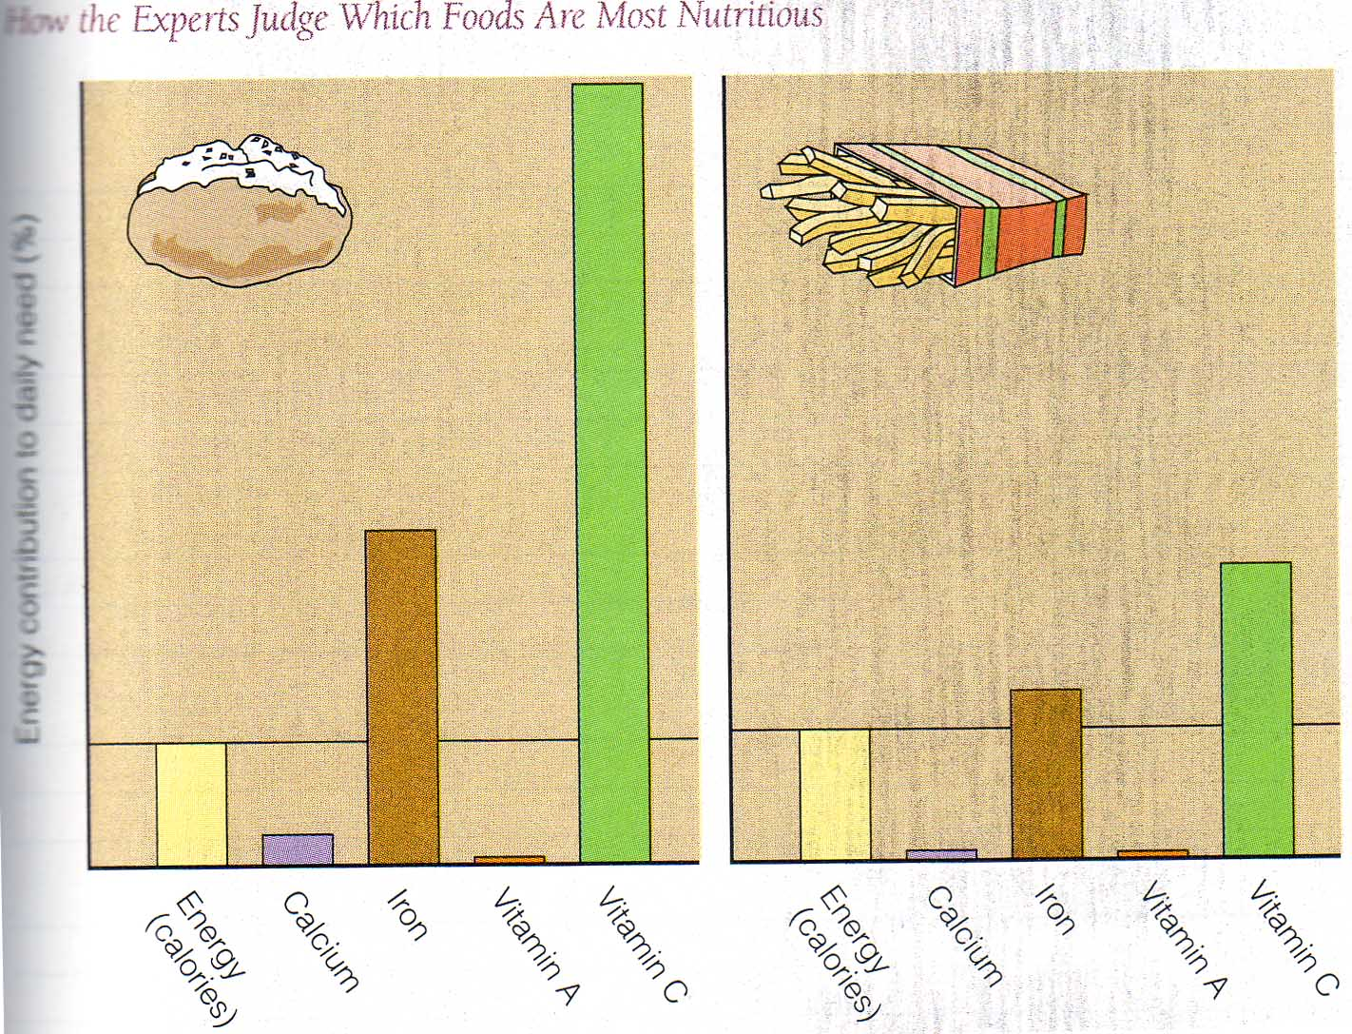
专家如何判断哪种食物最有营养

Slide 53
营养健康的核心原则：
不是单独某一种食物，而是如何在饮食中把不同食
物合理搭配起来，以及如何长期安排每日的饮食，
才是获得健康营养的关键
尽管营养学是一门科学，不是艺术，但它的确可以
艺术性地创造出既令人赏心悦目又能提供丰富营养
的饮食

Slide 54
1.8 做做看：分析一下有关营养学的
新闻报道
评判营养学信息填空表
我评判的新闻报道来自 （出版物），时间
（把那篇报道附在这张表格上）
1、我对文中的措辞风格解释如下：
2、我认为作者对先前报道过的研究结果的理解是：
3、我认为其可信性为：

Slide 55
4、用以获得该结果的方法是：
5、研究的结果适用于以下人群：
6、对于没有广泛的营养学背景的读者来说，一项研
究的结果可能具有误导作用。这篇报道中可能造成
误导的地方是：

Slide 56
1.9 争论1：营养学上谁说了算
来呀！瞧一瞧！看一看！…能令你健康如牛—这我
绝对保证！使用…，可以健康生活、减轻体重、提
高记忆力，要知道FDA就是干这个的。我们的博士和
科学家认为它是维生素最佳补品，当今的食品维生
素越来越少，把它们放到一边去吧！

Slide 57
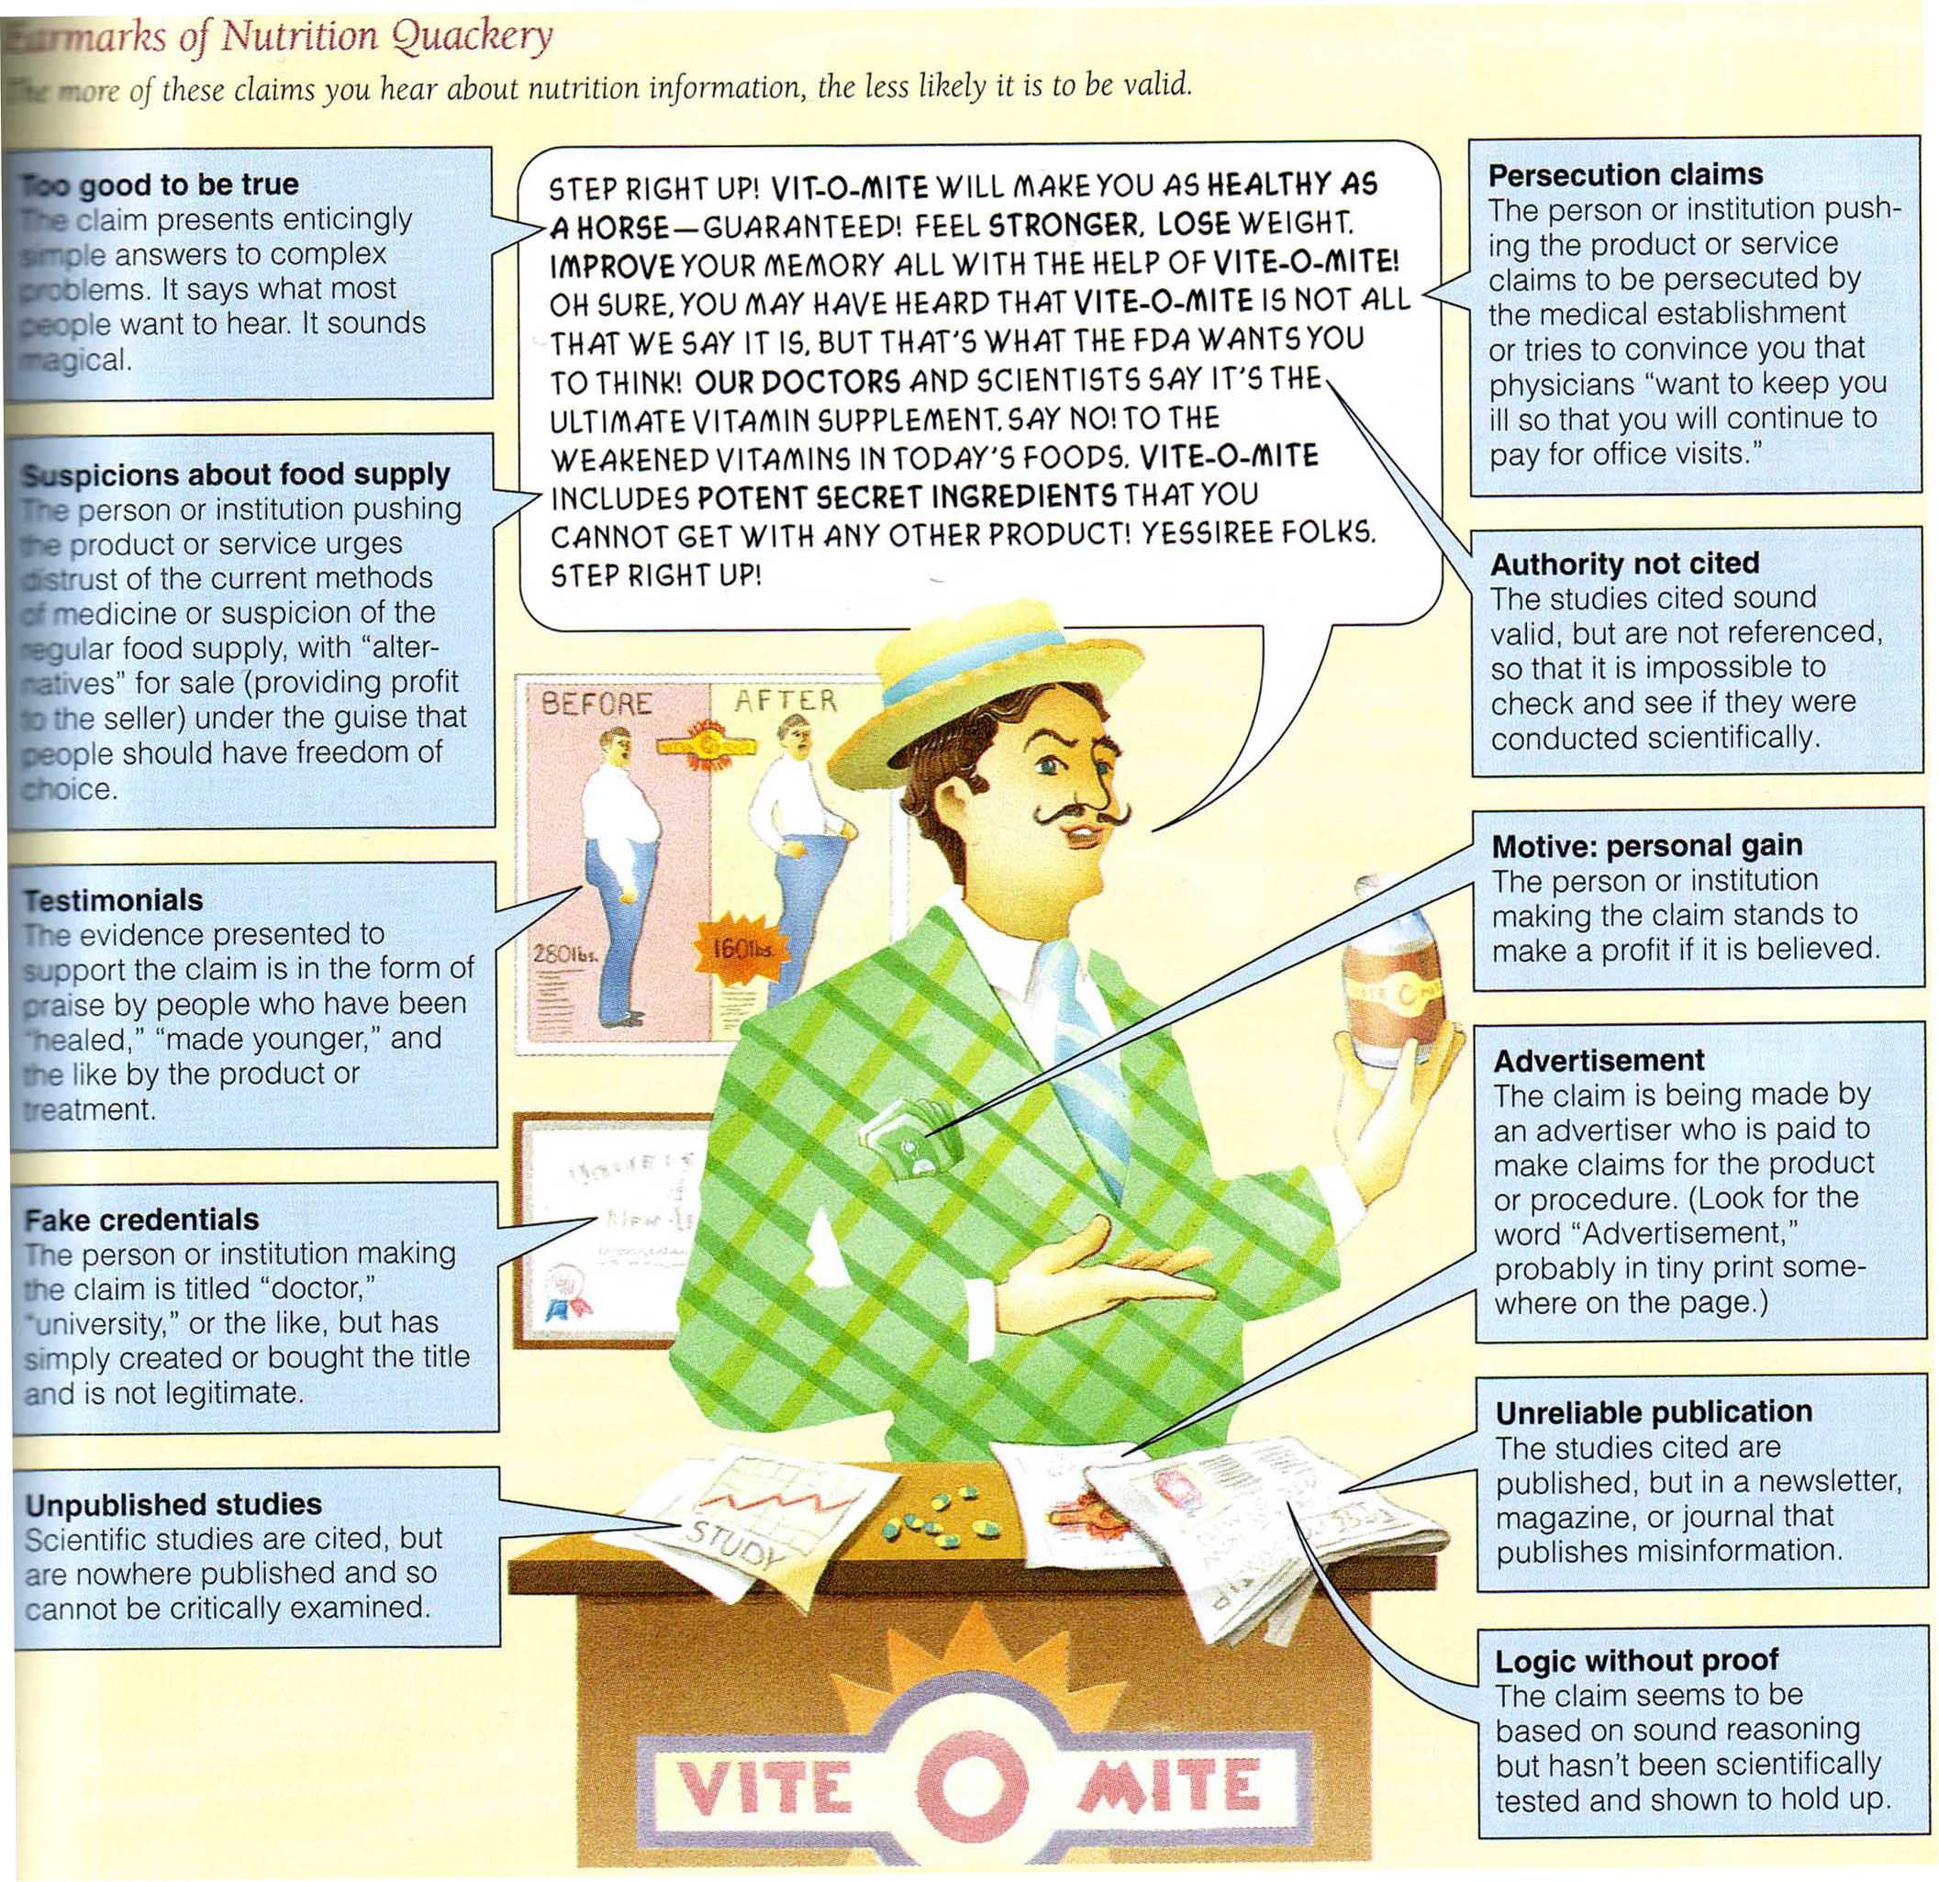
营养学上江湖骗术的特征

Slide 58
1.9.1 识别正确的营养学信息
可靠的营养信息来源：
①专业卫生组织
国家食物与营养咨询委员会
②政府卫生机构
③义务卫生机构
④信誉好的消费者团体

Slide 59
1.9.2 网上营养学信息
注意网址的最后几个字母
gov 政府
edu 教育机构
com 商业
org 各种机构

Slide 60
这个网站可以信赖吗？
①谁负责这个网站？
②是否提供信息提供者的联系方式？
③是否提供了其它可信的信息网站的链接？
④该网站定期地更新吗？
⑤该网站销售某种产品或服务吗？
⑥进入该网站是否收费？

Slide 61
1.9.3 谁是真正的营养学专家
学位和相应的证明
MD/MS/PhD/RD/LD
注册营养师（RD）
授予该学位的机构声誉如何
Sassafras Herbert
Charlie Herbert

Slide 62
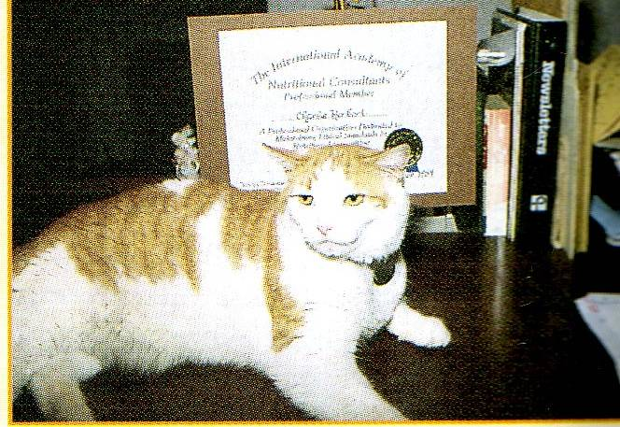
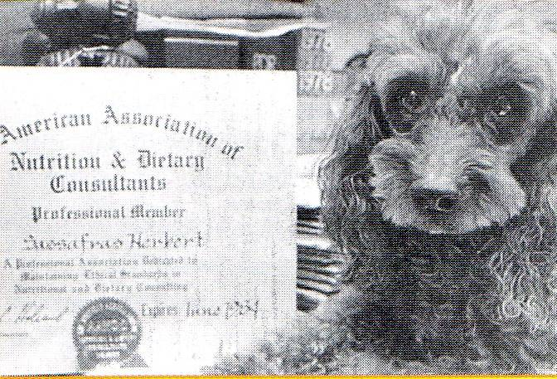

Slide 63
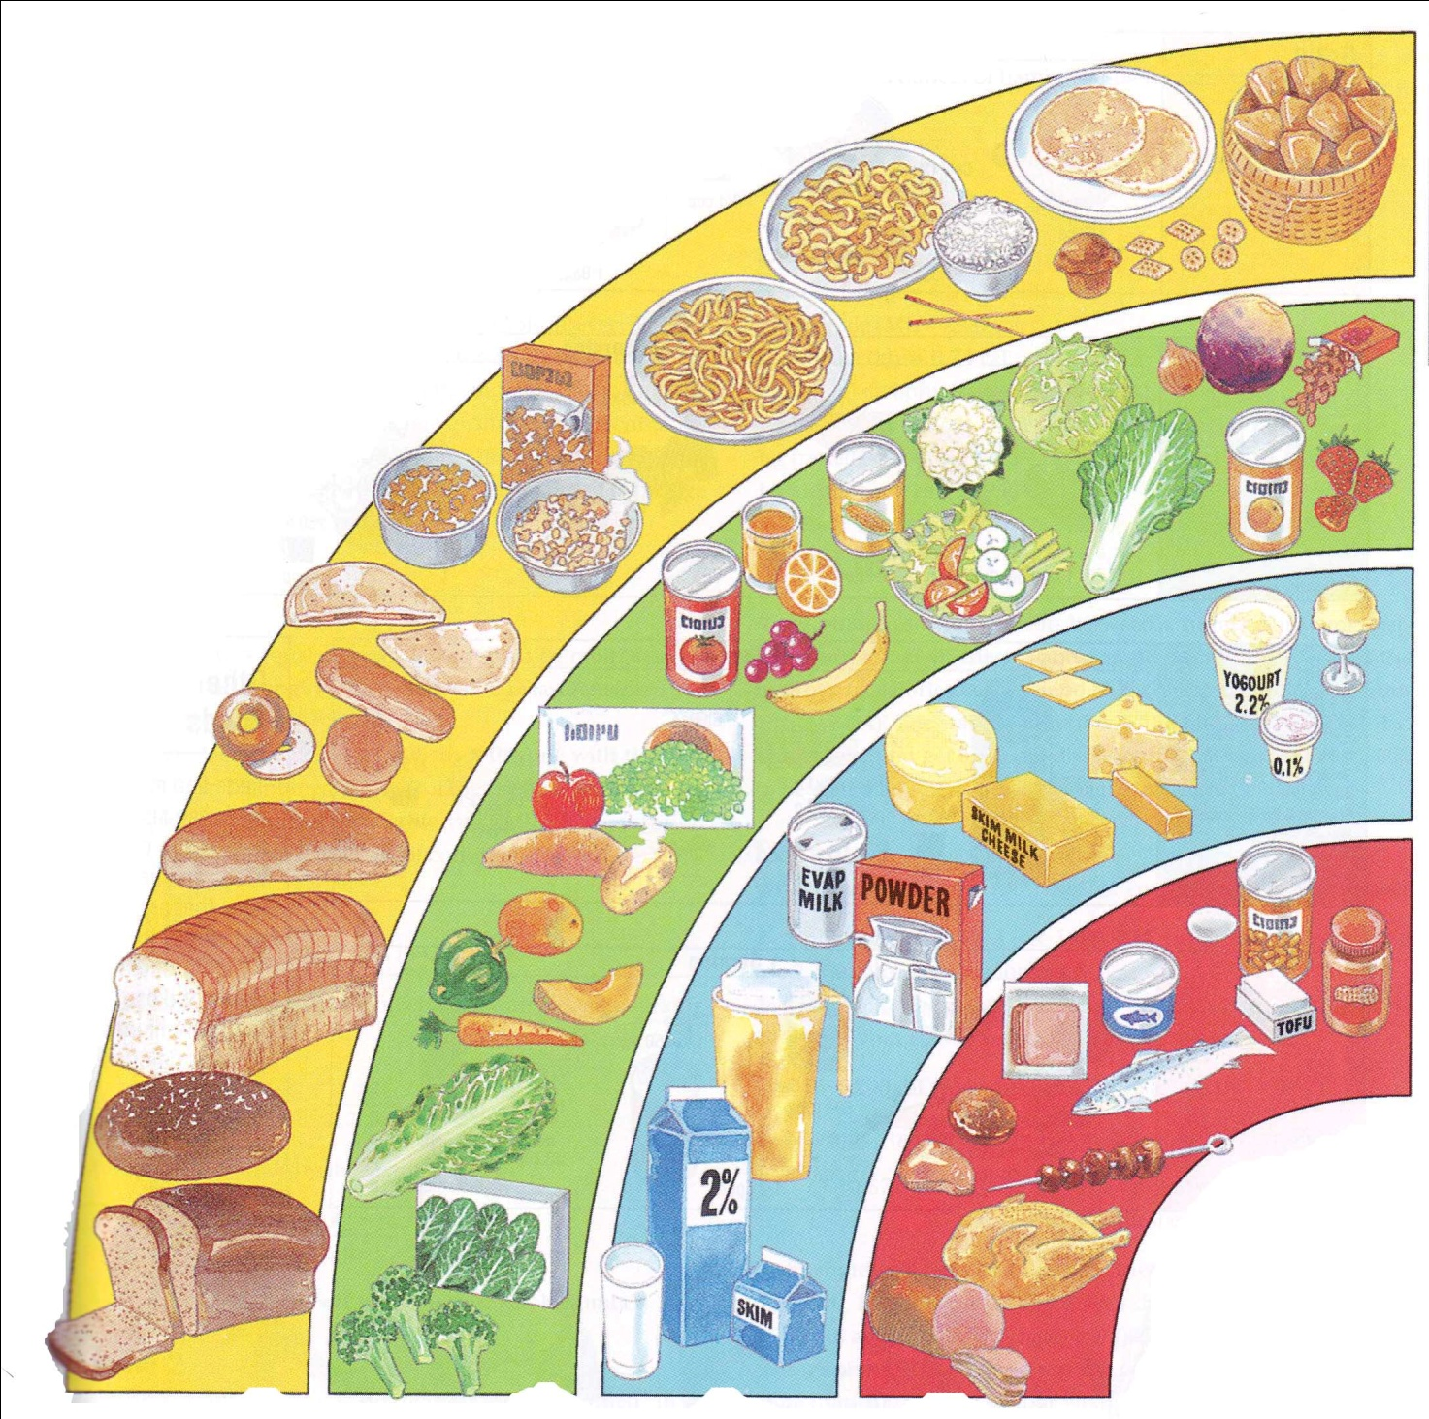
平 衡 膳 食
简 单 生 活

